Slide 1
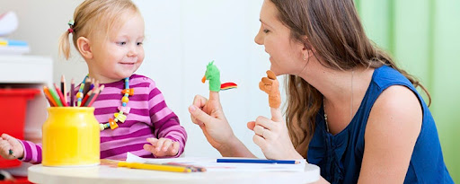
Развитие словаря – важная сторона развития дошкольников
Муниципальное автономное дошкольное образовательное учреждение
города Нижневартовска детский сад № 17 «Ладушки»
Подготовила:
Сазонова М.Н.

Slide 2
Речевая готовность к школьному обучению - сформированность всех речевых компетенций:
Звуковая сторона речи
Фонематические процессы
Грамматический строй речи
Словарный запас
Связная речь

Slide 3
Одна из главных составляющих речевого недоразвития детей
дошкольного возраста –
бедность словарного запаса

Slide 4
В дошкольном детстве
важно:
Познакомить ребёнка со словарным богатством языка
Воспитать языковое чутьё
Научить излагать свои мысли и выражать эмоциональное состояние

Slide 5
Словарный запас
Зависит от социально-культурного уровня людей, воспитывающих ребёнка.
Развивается в ходе ознакомления с окружающим миром, его предметами, явлениями, признаками предметов и действий

Slide 6
Рекомендации
по развитию словарного запаса детей:
развивать мышление ребёнка
активно знакомить ребёнка с новыми предметами, явлениями, их признаками и действиями
обязательно сопровождать любые действия с ребёнком речью

Slide 7
Основные направления
развития словаря
Расширение объёма и уточнение значений
Формирование семантических полей и лексической системности
Расширение связи между словами в лексиконе

Slide 8
Развитие объёма и
уточнение значений слов
различных частей речи:
Существительных
Прилагательных
Глаголов

Slide 9
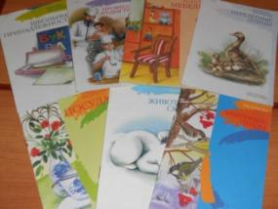
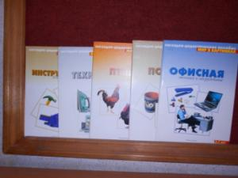
Словарь существительных
Демонстрационный материал по всем лексическим темам
Игры, позволяющие в практической деятельности закреплять в речи употребление новых слов
Игры и задания на словообразование

Slide 10
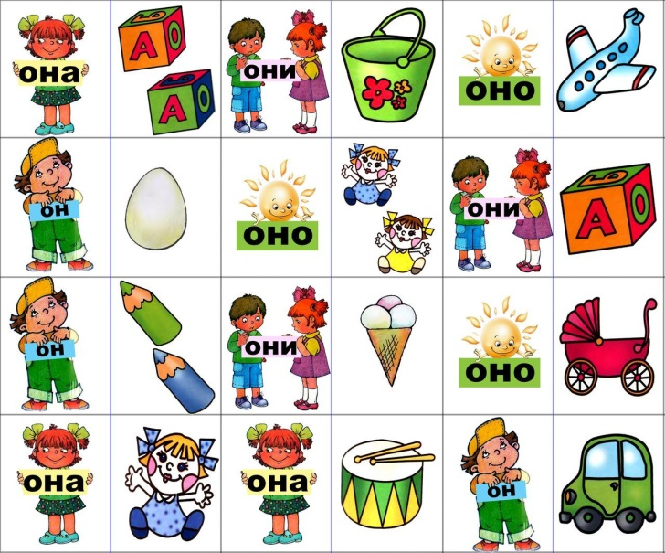

Slide 11
Глагольный словарь
Расширение словаря действий при изучении всех лексических тем
Введение в речь приставочных глаголов

Slide 12
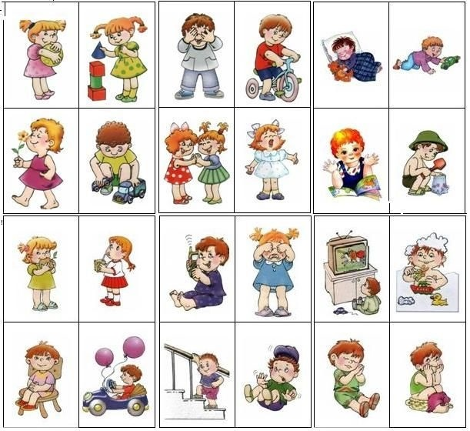
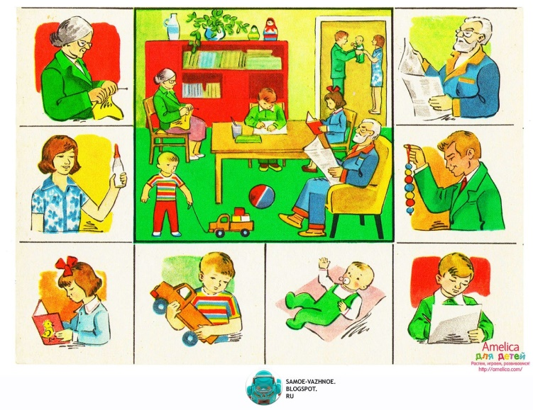
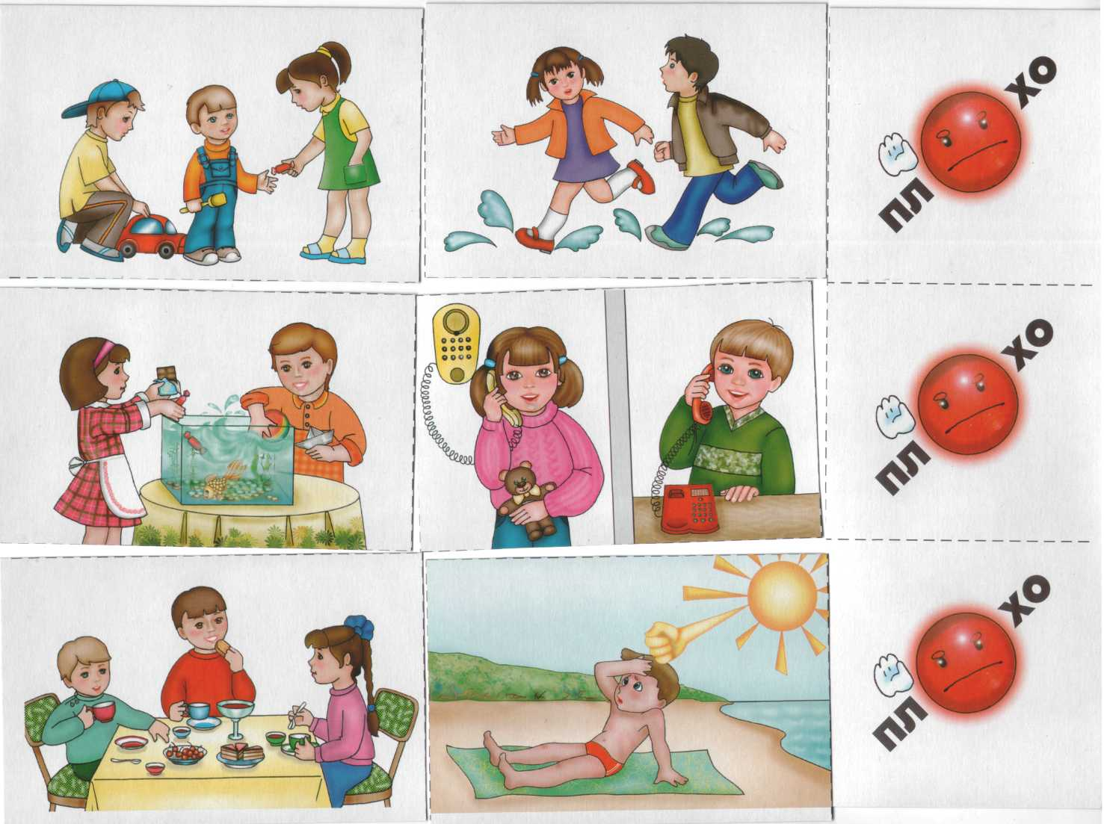

Slide 13
Словарь прилагательных
Расширение словаря признаков при изучении всех лексических тем
Закрепление в речи умения образовывать притяжательные и относительные прилагательные
Формирование умения образовывать и использовать в речи сложные прилагательные

Slide 14
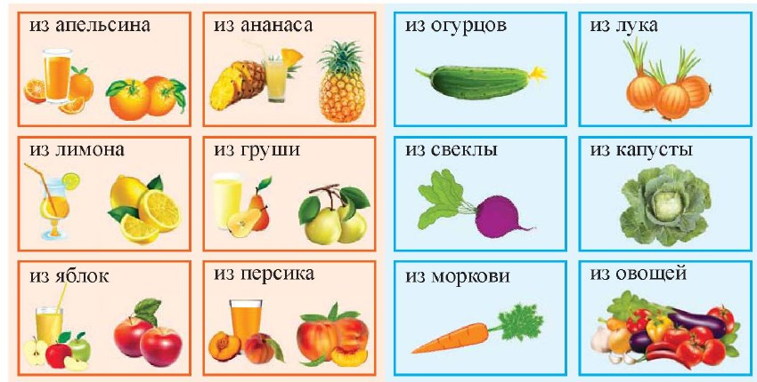
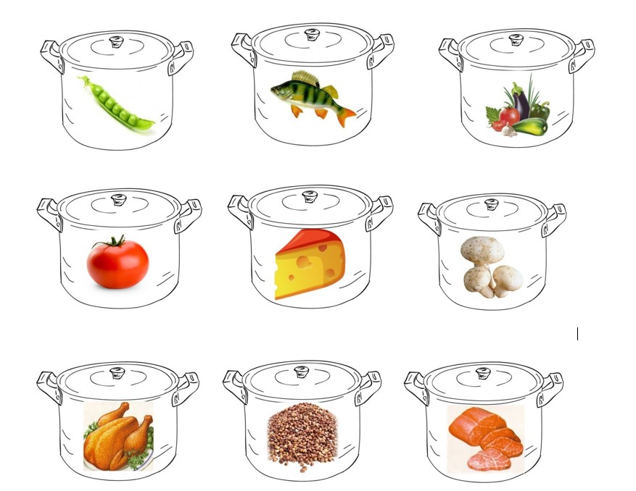

Slide 16
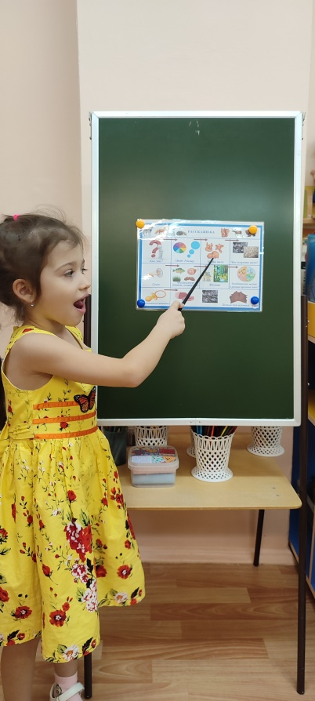
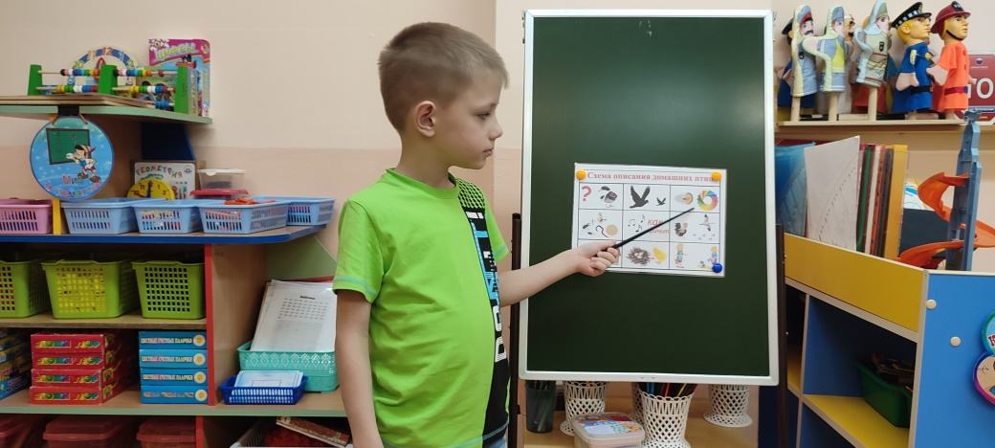
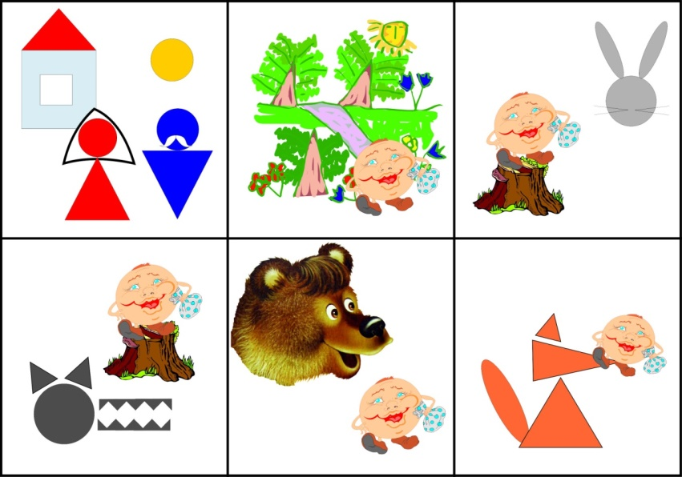
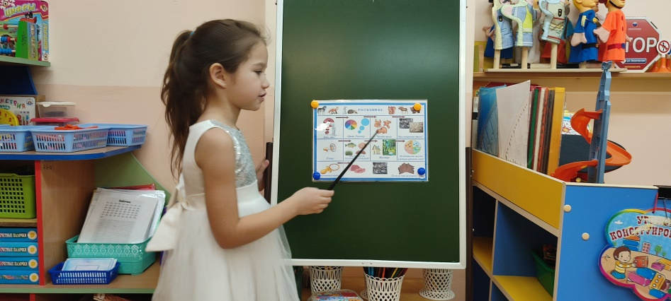
Использование мнемотехники для развития связной речи дошкольников

Slide 17
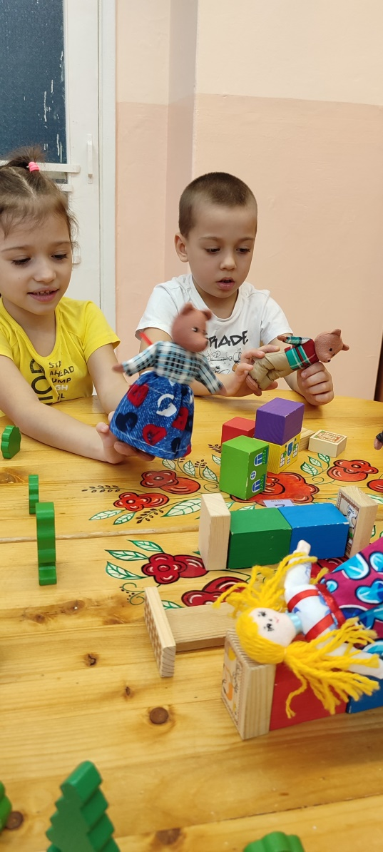
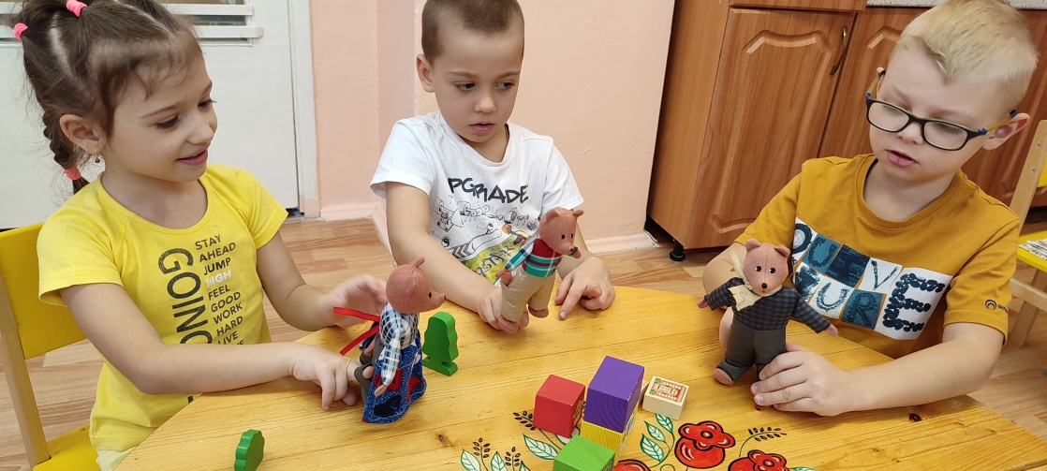
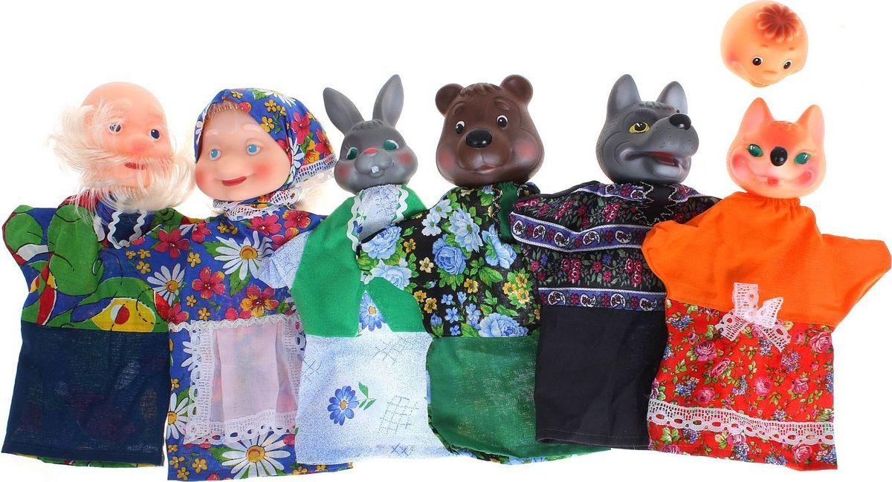
Театрализованная деятельность как средство развития речи детей дошкольного возраста

Slide 18
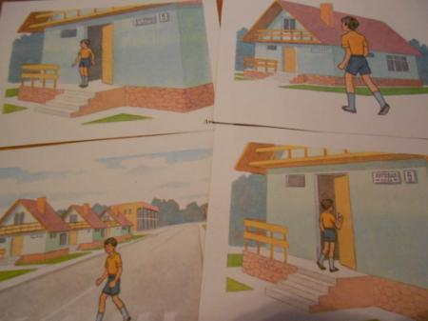
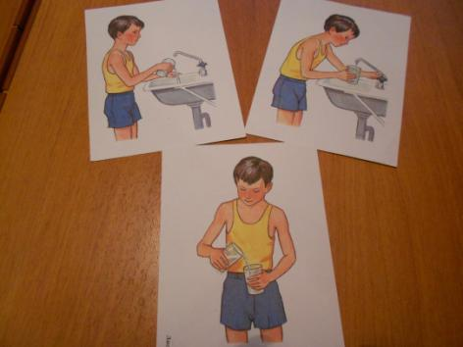
Игры и задания на образование приставочных глаголов

Slide 19
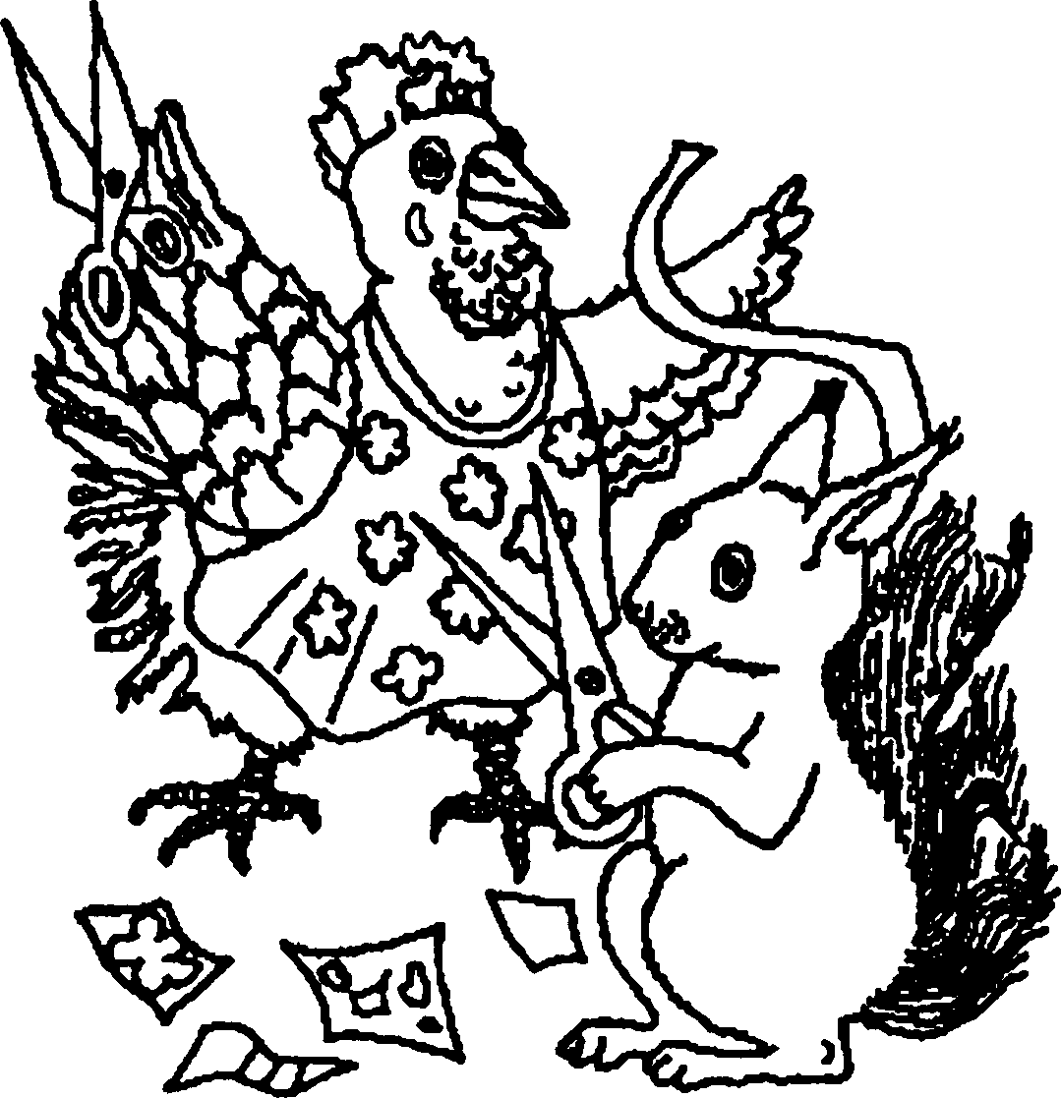
О ТОРОПЛИВОЙ БЕЛОЧКЕ
И
ТЕРПЕЛИВОЙ КУРОЧКЕ
Решила торопливая белочка платье сшить. Взяла красивую ткань, один кусок отрезала, другой кусок отрезала, всю ткань изрезала. Платье не получилось.
Решила терпеливая курочка сарафан сшить. Семь раз измерила, семь раз примерила, один раз отрезала. Нарядный сарафан получился.
Правильно говорят люди:
«Семь раз отмерь, один раз отрежь».

Slide 20
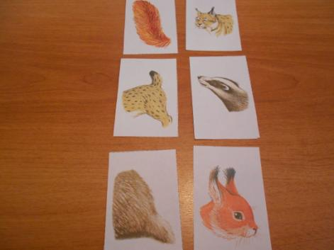
Игра «Чей, чья, чьё?»

Slide 21
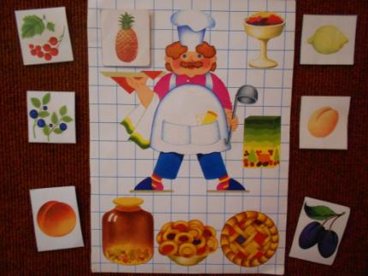
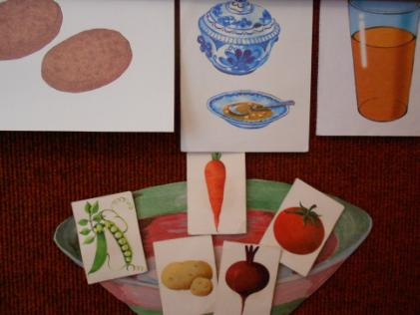
игра «Назови блюдо»

Slide 22
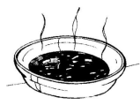
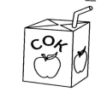
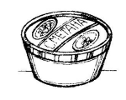
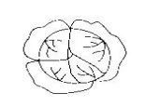
Игра «Вкусная еда»
.

Slide 23
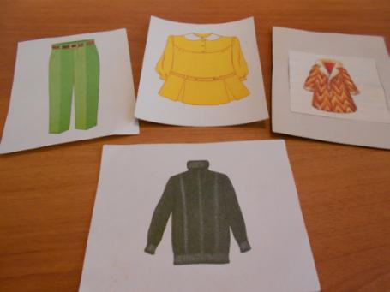
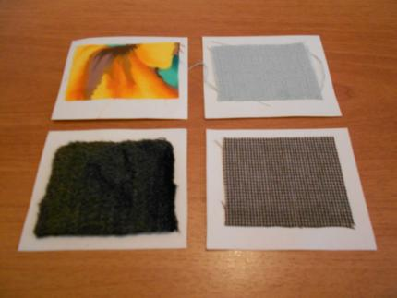
Игра «Назови одежду»

Slide 24
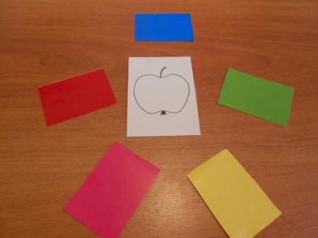
Задания и игры на образование сложных прилагательных

Slide 25
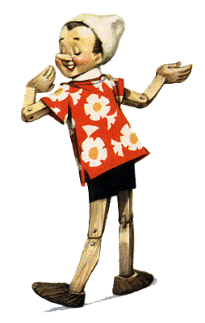
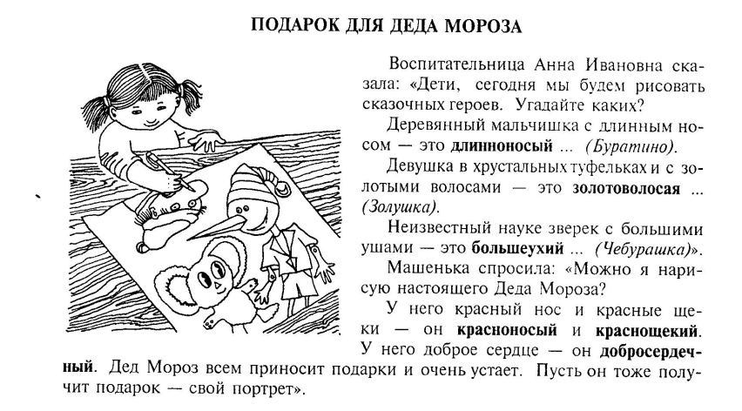

Slide 26
Формирование семантических полей и лексической системности
Семантические поля – группы слов, связанные по смыслу.
Организация семантических полей и лексической системности осуществляется за счёт укрепления родовидовых отношений между словами одного поля.

Slide 27
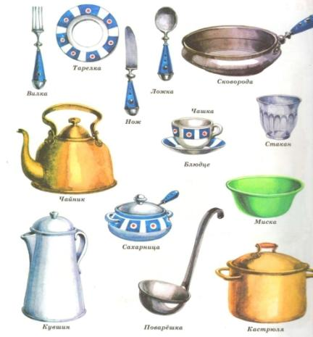
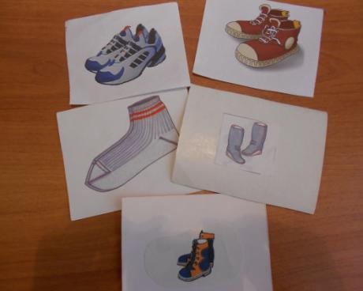
Игра «Классификация»

Slide 28
Игра «Четвёртый лишний»

Slide 29
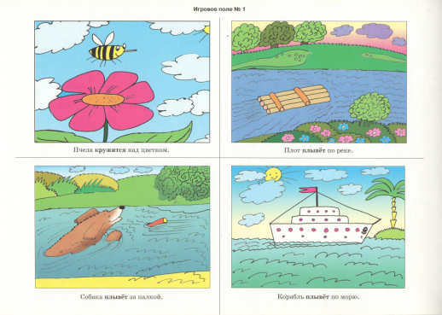
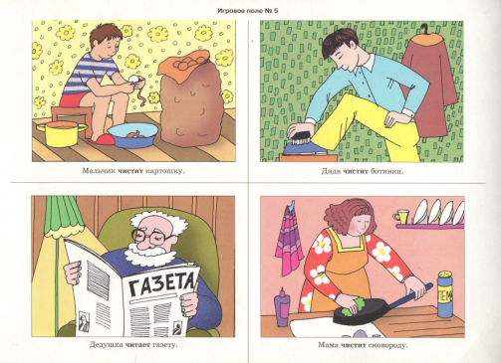

Slide 30
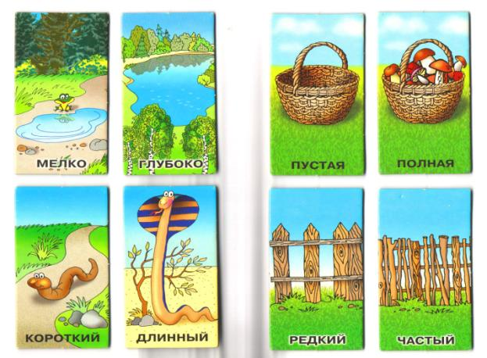
Игра «Скажи наоборот»

Slide 31
Словесные игры
Назови другим словом
Исправь ошибку
Два из трёх

Slide 32
Игры на подбор слов к признаку
.
Игры на подбор слов к названию действия
«Собери семью»
Дополнение предложений словами
Расширение связей между словами в лексиконе
Составление предложений с парой слов
Подбор названия жилища животного

Slide 33
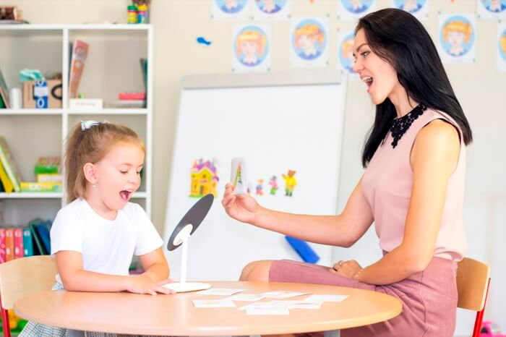
Спасибо за внимание!

